Slide 1
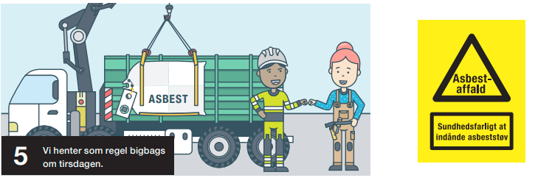
kolding_asbest-vejledning_a4_februar-2022_web.pdf
Asbest i Kolding Kommune

Slide 2
Få hentet tagplader med og uden asbest ved din bolig (kolding.dk)
Tidsplanen
2019 - Rapport omkring håndtering af asbest og ændringsforslag
2020 – indstilling om arbejdet med en forsøgsordning
2021 – forsøgsordning godkendt 13. januar
2021 – forsøgsordning træder i kraft 1. april
2021 – systemet fra med bestilling virker fra 1. juni ☺
2022 – forsøgsordning udløber ved udgang af året men indstilles til forlængelse til ordningen er fastsat i gældende regulativ.

Slide 3
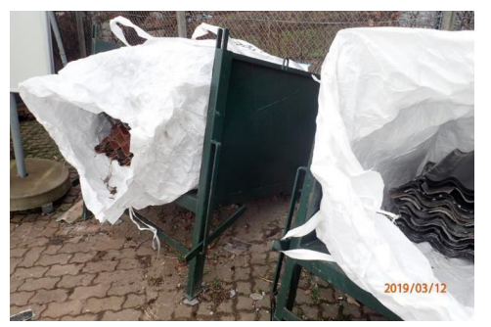
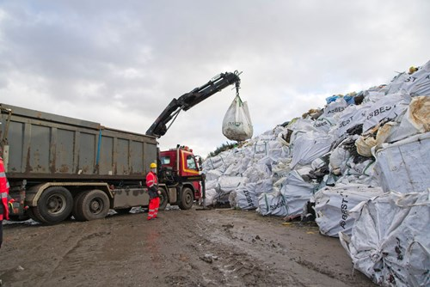
Få hentet tagplader med og uden asbest ved din bolig (kolding.dk)
Formål med ændringerne
Undgå al unødig påvirkning af asbeststøv for både borgere og medarbejdere.

Slide 4
Få hentet tagplader med og uden asbest ved din bolig (kolding.dk)
Hvornår er det så en succes?
Arbejdsmiljøet ift. Asbest på genbrugspladserne skal forbedres - mængden af asbeststumper forsvinder på genbrugspladsen
Min. 80% af de samlede mængder håndteres gennem ordningen
Ordningen er i drift og borgere, virksomheder og medarbejdere synes at asbesthåndteringen fungerer godt, nemt og optimalt. (OBS! Her behov for at fastlægge baseline!)

Slide 5
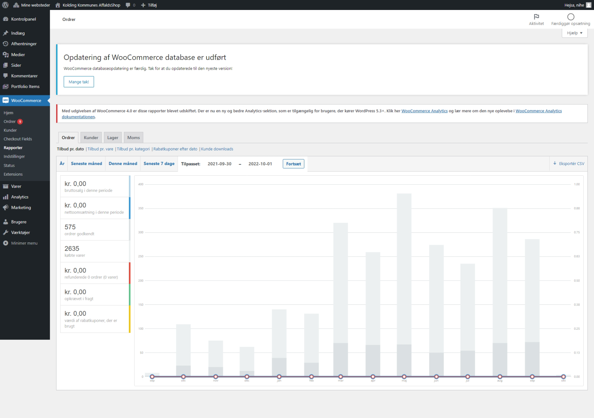
Bestillinger af bigbags det seneste år 1/10 2021-30/9 2022

Slide 6
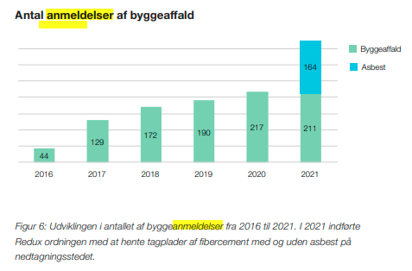
Få hentet tagplader med og uden asbest ved din bolig (kolding.dk)
Anmeldelser af bygge- og anlægsaffald

Slide 7
Få hentet tagplader med og uden asbest ved din bolig (kolding.dk)
Asbest – hvordan gør borger/virksomhed
Digital selvbetjening
1. Bestil først bigbags i vores affaldsshop
2. Bestil dernæst afhentning af de fyldte bigbags med asbestaffald
Vejledning til at pakke og placere dit affald i bigbags
Du har ansvar for at anmelde bygge- og anlægsaffald (husk NemID)
Har du brug for hjælp, kan du kontakte Redux – Affald og Genbrug på redux@kolding.dk.

Slide 8
Få hentet tagplader med og uden asbest ved din bolig (kolding.dk)
Asbest – Regulativer undervejs
De endelige regulativer er under udarbejdelse og forventes i høring i efteråret.
Her omfattes også støvende asbest såfremt det er forsvarligt pakket ind, så støvet ikke kan trænge ud

Slide 9
Få hentet tagplader med og uden asbest ved din bolig (kolding.dk)
Asbest på genbrugspladserne
Asbestholdigt affald afvises på genbrugspladsen når:
mængden overstiger 50 kg
affaldet ikke er korrekt emballeret

